Slide 1
高等工程数学
（数值分析部分练习题）
赵金熙
13813888885（手机）
jxzhao@nju.edu.cn
http://cs.nju.edu.cn/rinc
南京大学计算机科学与技术系
2013.11.1

Slide 2
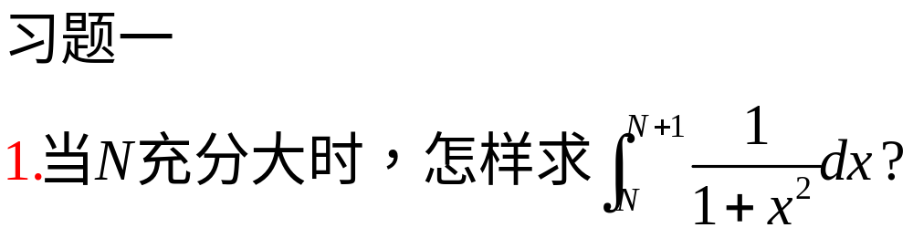
南京大学计算机科学与技术系

Slide 3
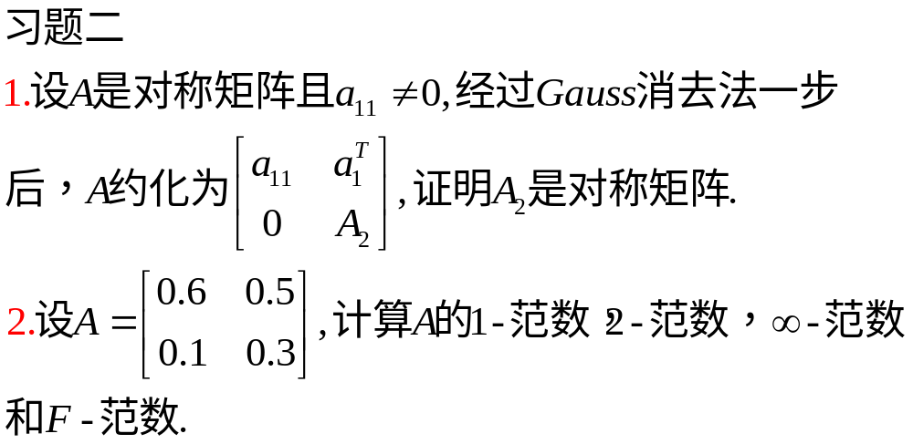

Slide 4
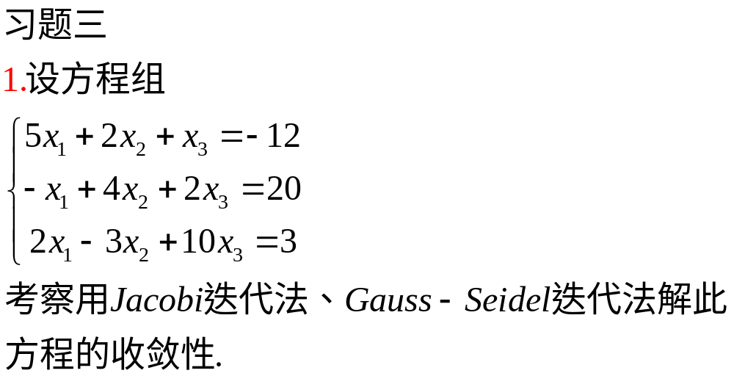

Slide 5
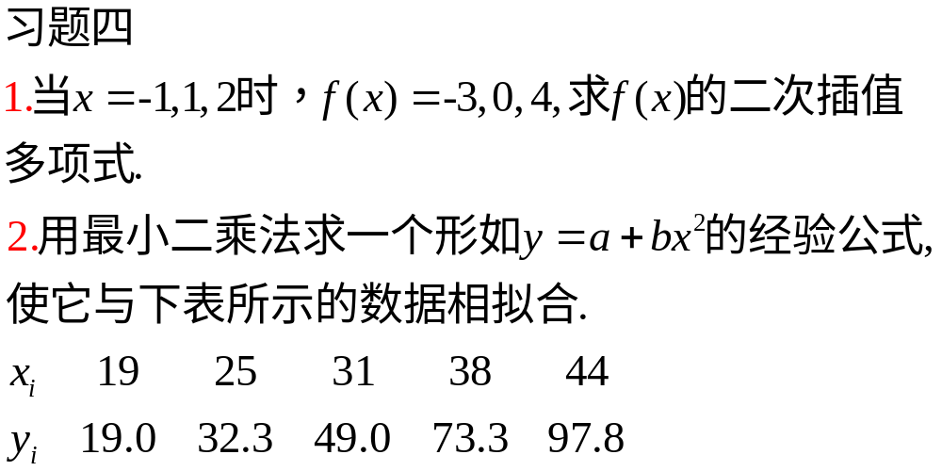

Slide 6
